Slide 1
简单随机现象和等可能性
WWW.PPT818.COM

Slide 2
教学目标
1、在抛硬币、掷骰子等游戏活动中，感受简单随机现象及结果发生的等可能性。
2、能判断并说出简单情境中随机现象发生的结果，能清楚地表达判断和思考的过程。
3、积极参加数学活动，对生活中的随机现象有好奇心，感受生活中处处有数学。

Slide 3
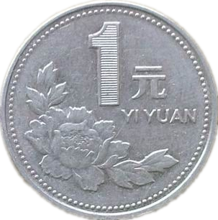
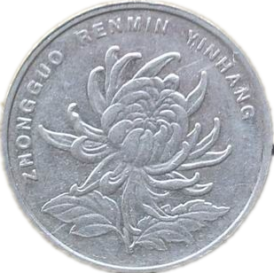
说一说哪个是正面？哪个是反面？
正面
反面

Slide 4
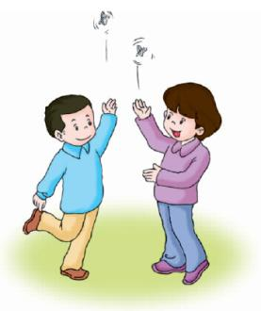
抛硬币游戏。
有可能是正面朝上，也有可能是反面朝上。

Slide 5
小 组 游 戏
要求：
（1）大家轮流抛硬币，先猜一猜哪个面朝上，再抛。每人抛10次，记录猜和抛的结果。
（2）交流各组玩抛硬币的结果。
讨论：抛硬币前能猜出哪个面朝上吗？

Slide 6
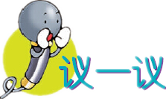
球类比赛挑选场地时，为什么经常用抛硬币的方法？
抛硬币时，可能出现的结果有两种：一是正面朝上，二是反面朝上。出现正面朝上和反面朝上的机会是相等的，用这种方法选场地是公平的。

Slide 7
总 结
抛一枚硬币，出现正面和反面的机会相等，像这种情况，在数学上叫做等可能性。

Slide 8
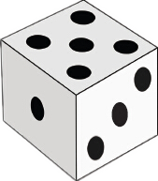
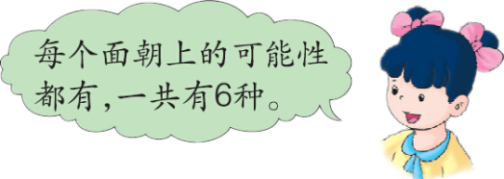
抛掷一颗骰子，朝上的点数有（ ）种可能结果。
6

Slide 9
观察上图，说一说你从图中发现了什么？

Slide 10
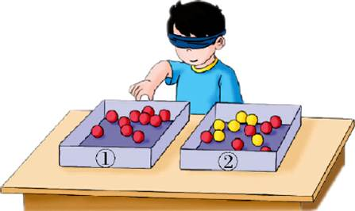
从下面两个盒子中分别任意摸出一个球，结果会怎样？

Slide 11
从两个盒子中有可能摸出白球吗？为什么？
结论：不能。因为两个盒子中没有白球，所以从两个盒子中不可能摸出白球。

Slide 12
归纳总结
1.在一定条件下，一些事件的结果是可以预知的，具有确定性；一些事件的结果是不可以预知的，具有不确定性。
2.确定事件用“一定”“不可能”来描述，不确定事件用“可能”来描述。
3.在一定条件下，有些事件发生的结果是可预测的，有几种情况，就有几种结果。

Slide 13
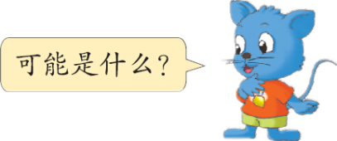
练一练
1.从一副扑克牌中找出4张K扣在桌子上，任意翻开1张，抽中的红桃有（ ）种可能。
4

Slide 14
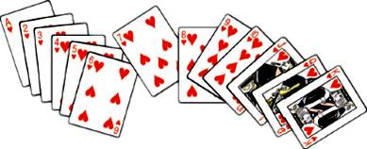
2.把一副扑克牌中所有的红桃花色扑克牌洗乱，从中任意抽出1张，抽中的红桃牌有（ ）种可能。
13

Slide 15
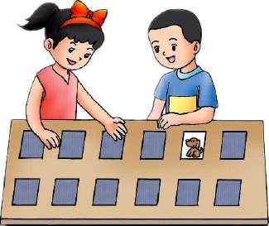
3.把十二生肖卡片打乱顺序，扣着放在桌上。
（1）任意翻开1张，翻开的生肖有（ ）种可能结果。
12
（2）同桌一起玩，每次翻开1张，看一看几次能翻出是自己属相的卡片。

